Slide 1

Introducción a la Física (2013)
Unidad: 01
Clase: 05
Fecha: 20130530J
Contenido: Un poco de programación en python
Web: http://halley.uis.edu.co/fisica_para_todos/
Archivo: 20130530J-HA-python01.pdf

Slide 2
Avisos parroquiales para hoy
Blog
  Problemas (en pdf)
  Manual de LaTeX en español (en pdf)
  Links
    para trabajar en LaTeX en línea
    descargar Dropbox
    instalar Maxima (en linux usar herramientas habituales para instalar (apt-get, yum, manejador de soft, …, instalar maxima y wxmaxima)
    Python en línea
    Python paso a paso

Slide 3
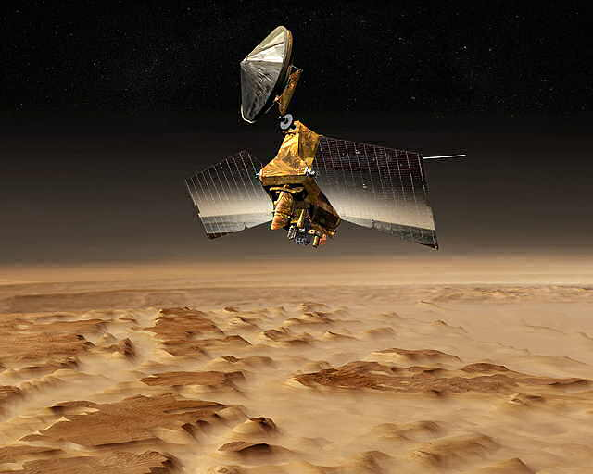
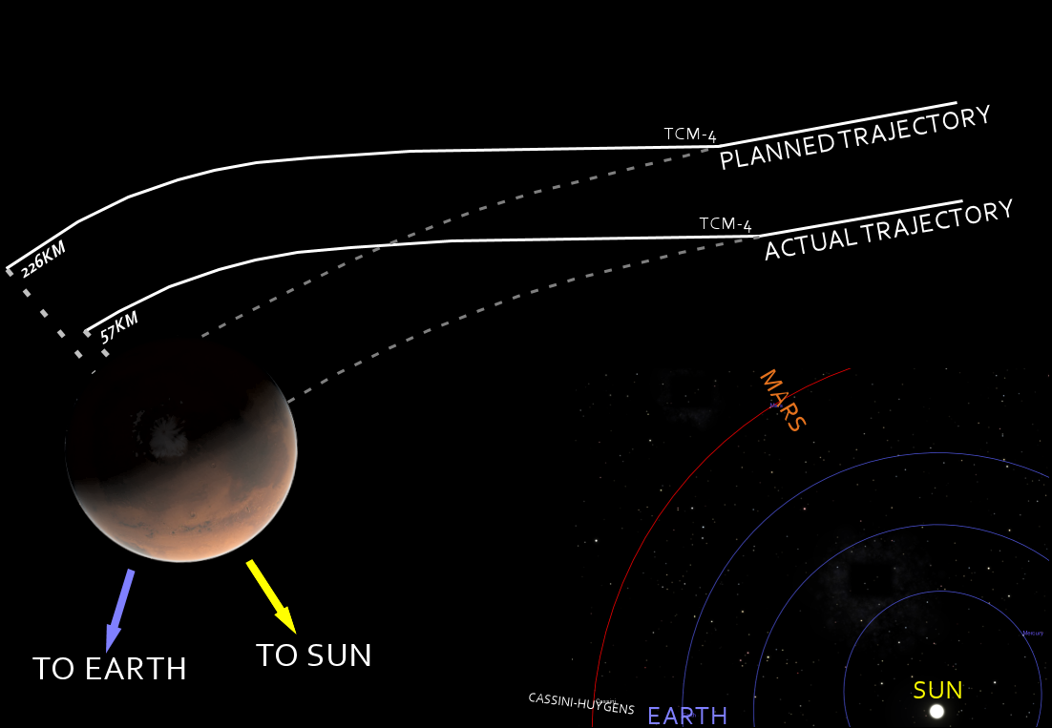
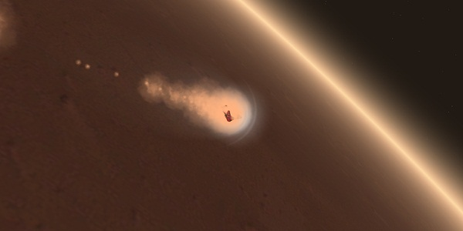
En el episodio anterior...
Mars Climate Orbiter
338 kg
193.1 Mu$d
19990923 09:00:46 UTC: Maniobra de inserción orbital
19990923 09:04:52 UTC: “It's dead Jim”
Visión artística
Como quemar 200 Mu$d: “El software del sistema de vuelo en el Mars Climate Orbiter fue escrito para recibir instrucciones de empuje en unidades métricas (N), mientras que el software en Tierra que generó dichas instrucciones utilizaba unidades del sistema imperial (lbf)” (Reporte comisión investigadora, 1999). Imágen artística
1 lbf s = 4.445 N s

Slide 4
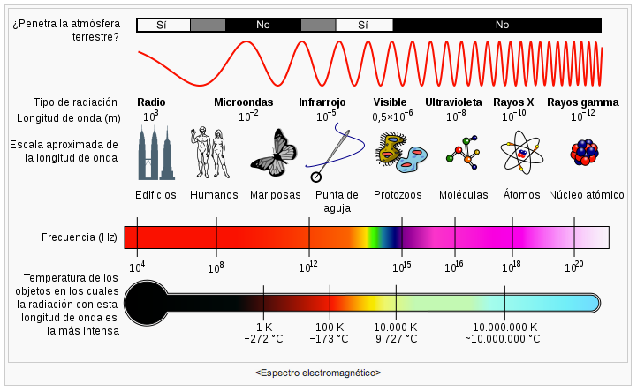
En el episodio anterior...
m (metro)
s (segundo)
kg (kilogramo)
A (amperio)
K (kelvin)
mol (mol)
cd (candela)

Slide 5
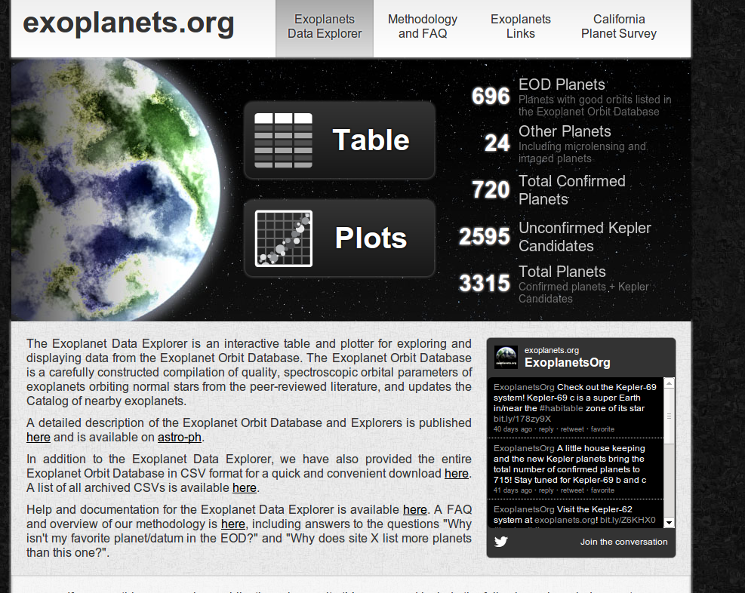
exoplanets.org
http://exoplanets.org/table

Slide 6
Población y muestra
Población
  conjunto TOTAL de elementos sujeto de estudio
  En general resulta inaccesible
  Por ejemplo:
    ¿Cuál es la altura media del ser humano?
Muestra
  Subconjunto de la población de un tamaño manejable
  Conclusiones extrapolables a la población → Inferencia
  Errores → “sesgos” muestrales

Slide 7
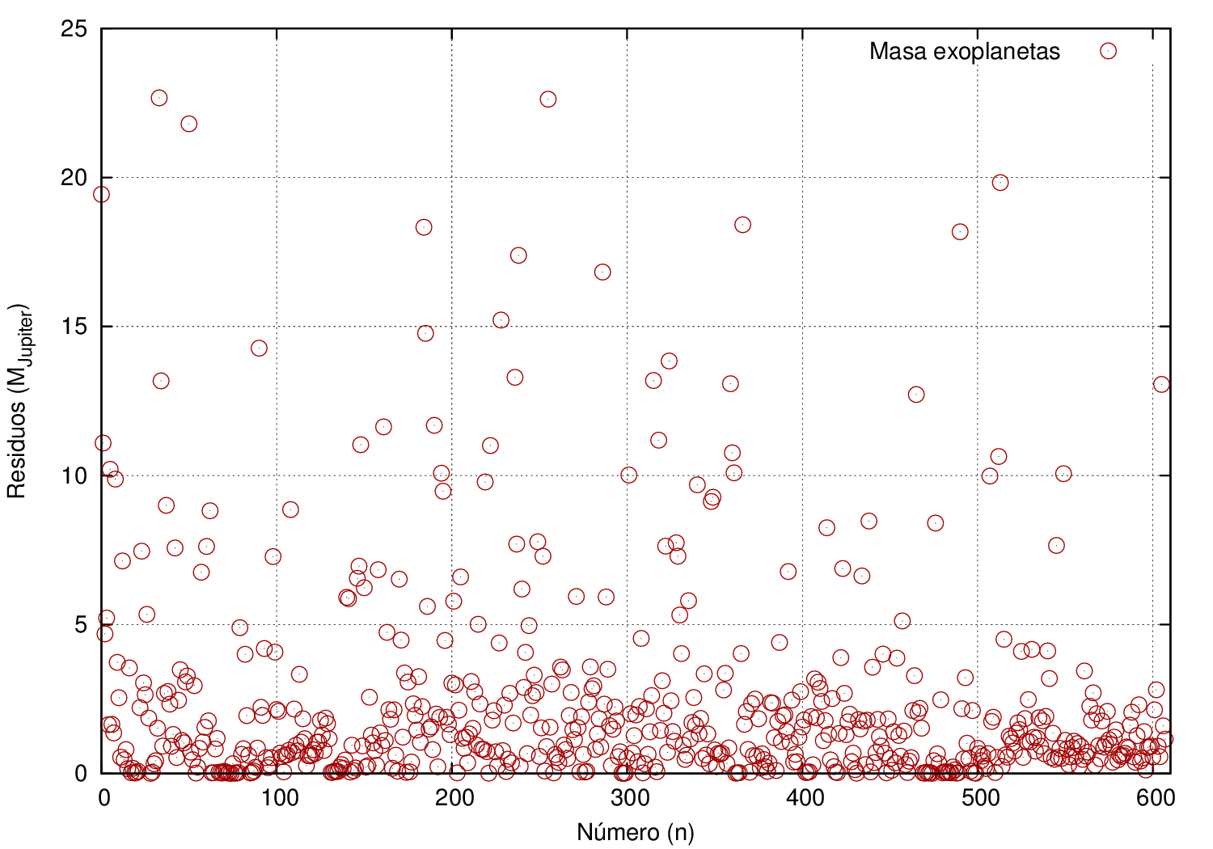
Media, varianza y desvío
Datos
  Valores cualitativos o cuantitativos pertenecientes a un conjunto de elementos. Notaremos x_{i} , con i de 1 a n

Slide 8
Media, varianza y desvío
Datos
  Valores cualitativos o cuantitativos pertenecientes a un conjunto de elementos. Notaremos x_{i} , con i de 1 a n
Media
  Muchos tipos de “media”: aritmética, geométrica,...
  Media aritmética: concepto de “promedio”
  Unidades → datos
  Si tengo n valores, la media de los mismos está dada por:

Slide 9
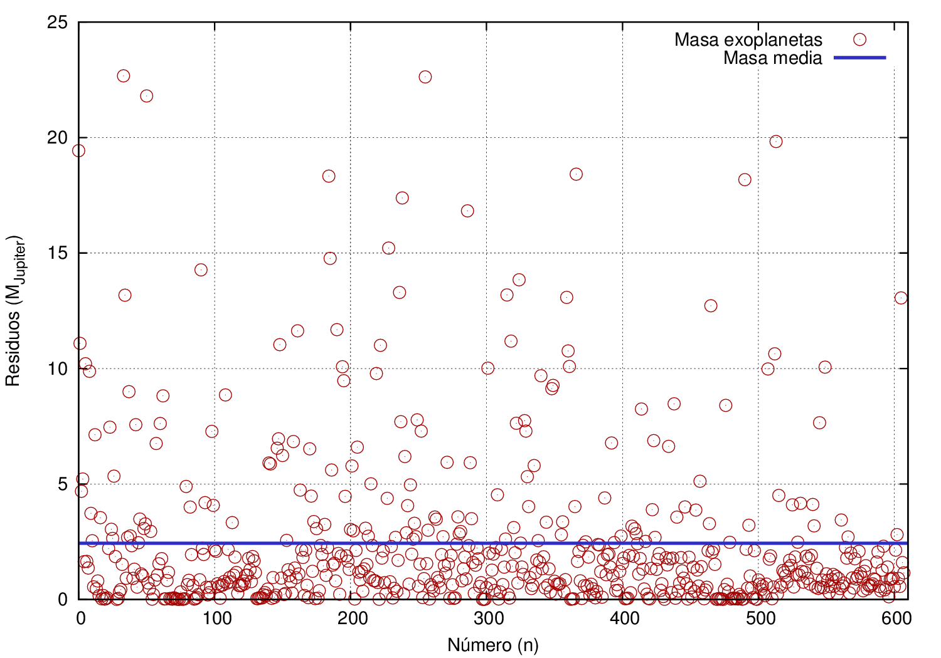
609 planetas: masa media: 2.44 M_{Júpiter}

Slide 10
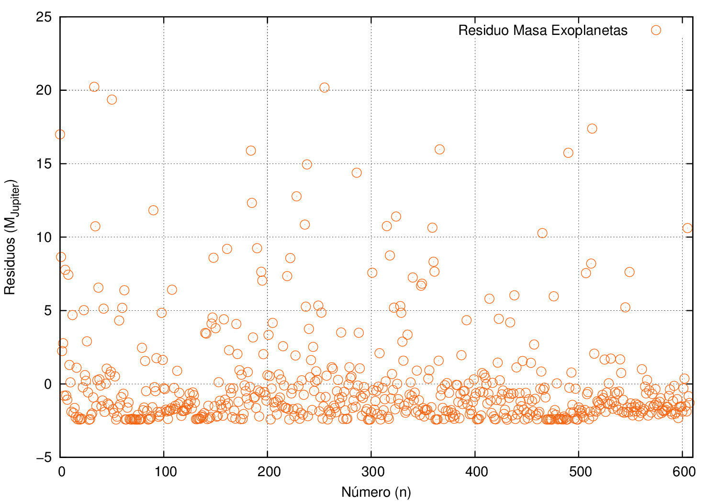
residuos
Residuo de cada dato:
  diferencia entre el valor del dato y la media
Unidades → datos
Uno para cada dato

Slide 11
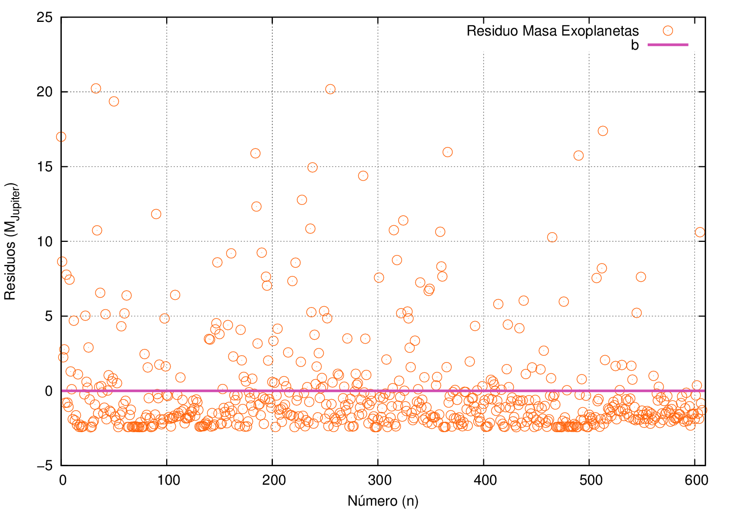
residuos
Residuo de cada dato:
  diferencia entre el valor del dato y la media
Unidades → datos
Uno para cada dato
¿Cuál es la media de
los residuos?
Cero

Slide 12
Desvío cuadrático
Tomo el cuadrado de cada residuo → mayor que 0
Y ahora calculo la media → desvío cuadrático medio (RMS)
La raíz cuadrada de la varianza es el desvío
  Unidades → dato

Slide 13
Computacionalmente es mejor así:
Varianza*^{OJO}
Veamos si son iguales.... (recuerden que son sumas y restas)

Slide 14
Ahora, en su cuaderno...
Calcule la media, varianza y desvío del siguiente conjunto de exoplanetas (en masas de la Júpiter)
  CoRot-3 b, M=22.63
  Kepler-39 b, M=18.18
  Beta Pic b, M=8.99
  Omicron Uma b, M= 4.10

Slide 15
Resultados:
  Media: 13.475 M_{Júpiter}
  Varianza: 53.489 (M_{Júpiter})²
  Desvío: 7.314 M_{Júpiter}
Para el fin de semana largo, a mano
  Repita el procedimiento anterior y calcule la media y el desvío de las masas de los 609 exoplanetas confirmados.
  Repita luego para los 3315 exoplanetas candidatos
  Los datos están en planet.dat en el blog.... ;-) :-P

Slide 16
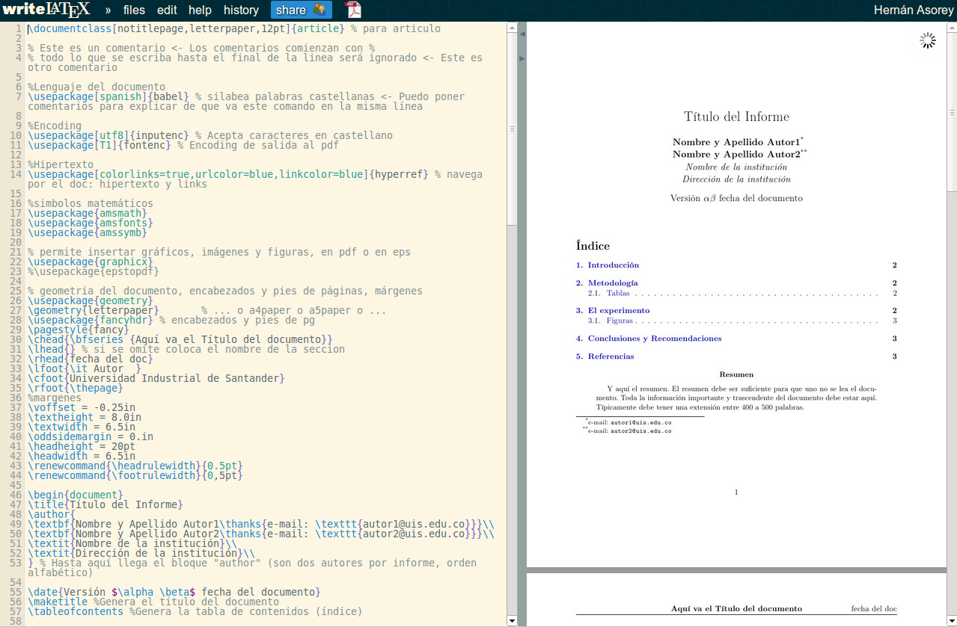
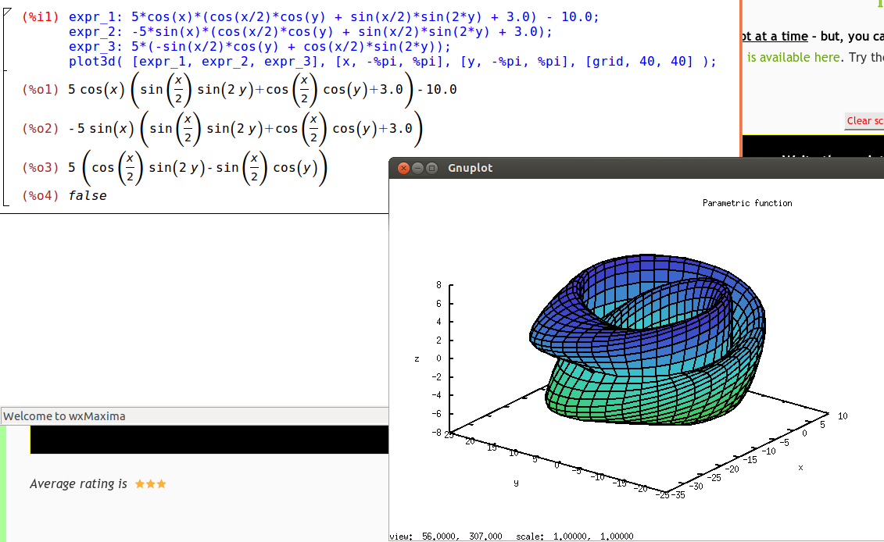
En el episodio anterior...
LaTeX
Maxima

Slide 17

En la clase de hoy...

Slide 18
Programación estructurada
Teorema del código estructurado (Böhm – Jacopini)
  Toda función computable se puede implementar con tres estructuras lógicas
    Secuencia: ejecución secuencial de instrucciones
    Selección: ejecución de una u otra instrucción según condición (desición)
    Iteración: ejecución de una secuencia mientras una condición sea verdadera

Slide 19
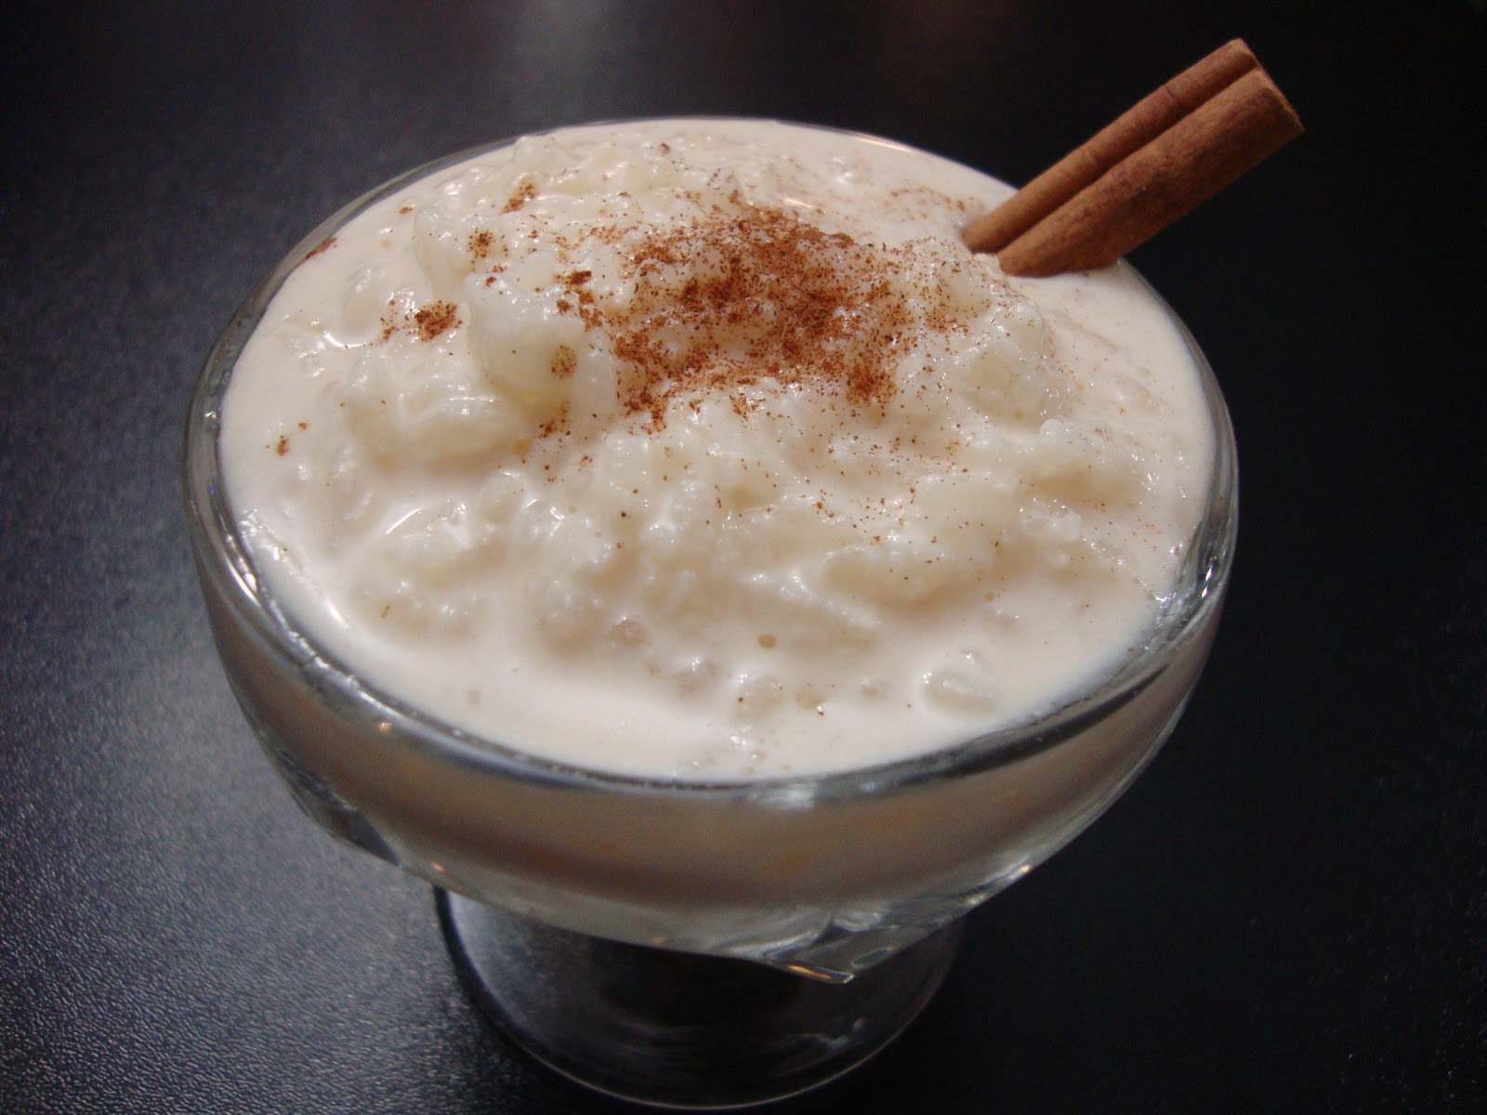
Como se hace el arroz con leche
(la receta de mi abuela)
Consiga los ingredientes: arroz, agua, leche, azucar, canela, ralladura de limón
Precocine el arroz en agua
¿Está casi listo?
Cuele el arroz
Ponga el arroz en una olla con la leche, la canela y la ralladura
Continúe cocinando el arroz en leche
Revuelva cada tanto
¿Esta listo?
Agregue el azúcar
Disfrute
Secuencia
No
Decisión
Si
Iteración
No
Si

Slide 20
Pseudocódigo
Descripción informal del algorítmo
Utiliza convenciones estructurales: secuencia, selección e iteración
Lo tiene que entender mi abuela (la del arroz)

Slide 21
Calcular la media en pseudocodigo
Cargar los datos en una lista → masa
Determinar el tamaño de la lista → n
Para cada masa_i perteneciente a masa
  sumo masa_i a masa_total
  ¿Terminé de sumar las masas?
Calculo la media: media → masa_total / n
Muestro el resultado
No
Si

Slide 22
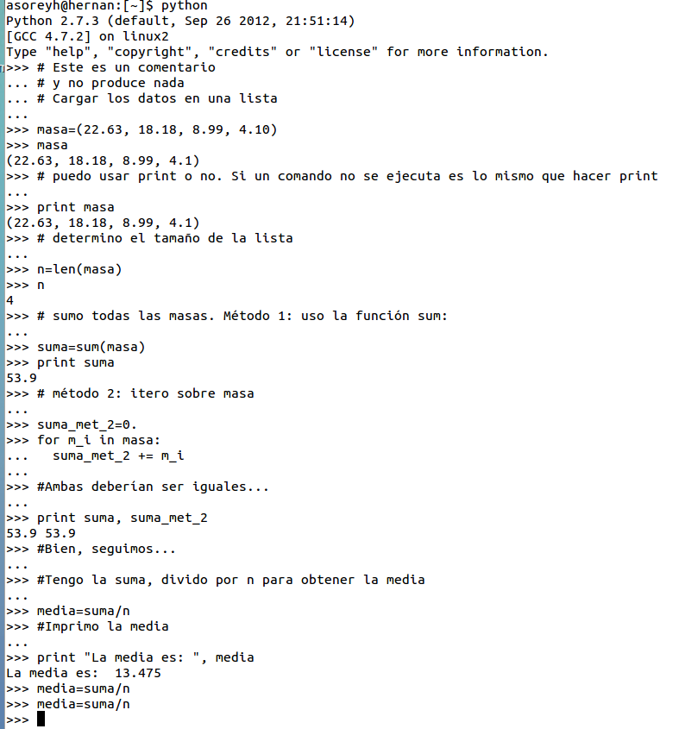
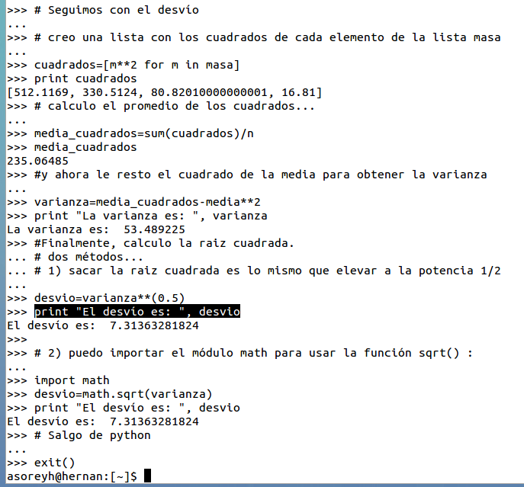
En python, calculamos media y desvío

Slide 23
Ejercicios
Escriba el pseudódigo para:
  Hacer un mute santanderiano (y me lo pasan por mail)
  Calcular el desvío
  Calcular la media y el desvío en un único algorítmo
  Evaluar un polinomio de grado genérico en un punto
Si se anima, implemente los algoritmos anteriores en Python
(luego veremos como se lee un archivo y se cargan las listas)
Bajar y empezar a leer “Python para todos” (del blog)

